Slide 1
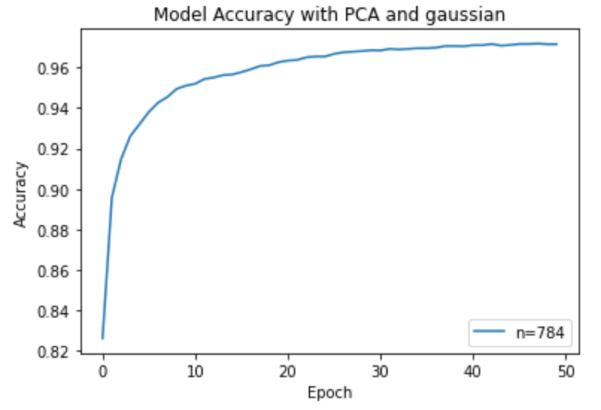
55db, 0.001^2

Slide 2
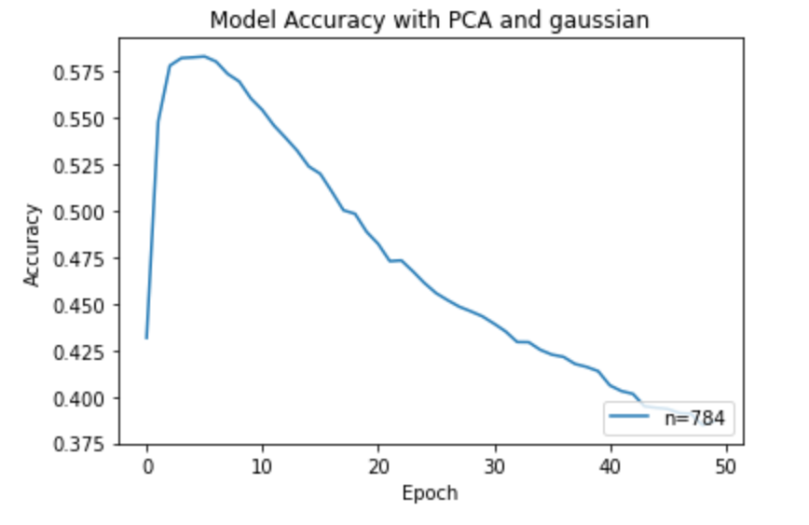
38db 0.005^2

Slide 3
